Slide 1
Molis
Chemija, 9 kl.

Slide 2
Pamokos sąsaja su programa
Pasiekimų sritys
Gamtamokslinis komunikavimas (B)
Tinkamai taiko chemijos sąvokas, terminus, sutartinius ženklus, aiškindamas reiškinius.
Problemų sprendimas ir refleksija (E)
Pasirenka tinkamas strategijas atlikdami įvairias chemijos užduotis, prognozuoja rezultatus, siūlo problemų sprendimo alternatyvas
Mokymo(-si) turinio tema
Pvz. 29.1.1.Molis.
Valandų skaičius pamokos turiniui išeiti – 2 akad. val. teorijai ir praktikai, dar 1 akad. val. žinių patikrinimui ir apibendrinimui.

Slide 3
Pirmoji pamoka – molis, masė, molinė masė
Chemija, 9 kl.

Slide 4
Pamokos tikslas ir sėkmės kriterijai
Tikslas
Suvokiant medžiagos kiekio (mol) fizikinę prasmę, išspręsti uždavinius, taikant kiekio, masės ir molinės masės skaičiavimo formules.
Sėkmės kriterijai
Paaiškina molio ir molinės masės sąvokas.
Nurodo medžiagos kiekio, masės, molinės masės žymėjimo raides ir matavimo vienetus.
Išreiškia medžiagos kiekio, masės, molinės masės skaičiavimo formules.
Išsprendžia paprasčiausius, nesudėtingus ir/ar sudėtingus uždavinius su n, m, M.

Slide 5
Pamokos planas ir metodai
Planas
Medžiagos kiekio (mol), masės ir molinės masės sąvokos ir matavimo vienetai.
Medžiagos kiekio, masės, molinės masės skaičiavimo formules.
Uždavinių su n, m, M sprendimas.
Galimi mokymo metodai
Diskusija, kas yra skaičius ir kiekis. Molio sąvoka palyginama su tuzinu ar kitu skaičiavimo matu, reiškiančiu tam tikrą vienetų skaičių.
Trikampio taikymas, išreiškiant vienus fizikinius dydžius kitais skaičiavimo formulėse.
Darbas porose – uždavinių sprendimas, tariantis su suolo draugu.

Slide 6
Mokinių pasiekimų lygiai sprendžiant uždavinius
Lygiai aprašomi, remiantis 2023 m. gamtamokslinės programos Gamtamokslinio komunikavimo (B) ir Problemų sprendimų ir refleksijos (E) pasiekimų lygių aprašu 35-40 psl.
Slenkstinis
Mokinys užrašo medžiagos kiekio, masės ir molinės masės skaičiavimo formules, įvardija visus fizikinius dydžius ir jų matavimo vienetus, moka išreikšti vienus fizikinius dydžius kitais.
Patenkinamas
Prie slenkstinio lygio pasiekimų papildomai išsprendžia paprasčiausius uždavinius, kuriuose reikia atlikti vieną aritmetinį veiksmą, naudojant medžiagos kiekio, masės ar molinės masės skaičiavimo formules bei, jeigu reikia, pakeisti matavimo vienetus.
Pagrindinis
Prie patenkinamo lygio pasiekimų papildomai išsprendžia nesudėtingus uždavinius, kuriuose reikia atlikti du ar tris veiksmus, naudojant vieną arba dvi skirtingas skaičiavimo formules.
Aukštesnysis
Prie pagrindinio lygio pasiekimų papildomai išsprendžia sudėtingus uždavinius, kuriuose reikia atlikti daugiau trijų veiksmų, naudojant dvi ar daugiau skirtingų skaičiavimo formulių.

Slide 7
Medžiagos kiekio (mol), masės ir molinės masės sąvokos ir matavimo vienetai

Slide 8
Masė (m)
Masė (m) – tai medžiagos kiekio matas, kuris matuojamas gramais, kilogramais ir kitais matavimo vienetais.
Masė chemijoje, fizikoje, biologijoje ir kituose moksluose gali būti matuojama skirtingais vienetais.
Pavyzdžiui chemijoje, jei norima užrašyti, kad turima 10 gramų geležies, rašoma:
m(geležies) = 10 g arba m(Fe) = 10 g.
Prisiminkite:
1 kg = 1000 g
1 g = 1000 mg
g – gramas, kg – kilogramas, mg – miligramas

Slide 9


Medžiagos kiekis (n)
Bet kokios cheminės medžiagos kiekį (n) chemikai matuoja moliais (mol).
Molis – tai 6,02 · 10²³ dalelių (atomų, molekulių, jonų ir kt.) skaičius.
Molio prasmė yra tokia pati, kaip, pvz., tuzino, kuris reiškia 12 vienetų.
Chemikams patogu visas daleles, kurių yra milijardai, grupuoti tam tikromis „porcijomis“ – moliais.
Sugrupuotas daleles lengviau ir patogiau suskaičiuoti.

Slide 10
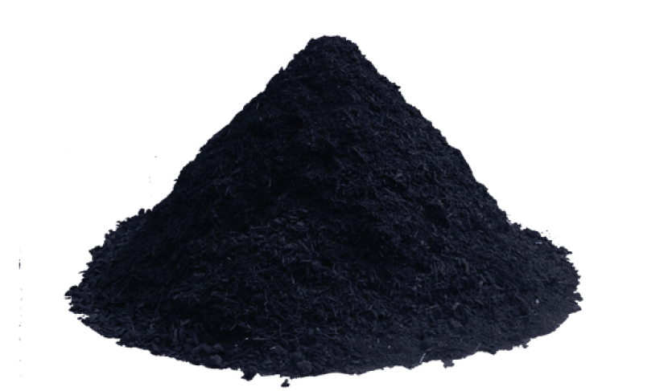

Molinė masė (M)
Molinė masė (M) – tai vieno molio medžiagos masė.
Padėjus ant svarstyklių vieną molį (6,02 · 10²³) kažkokios medžiagos dalelių, pvz., anglies atomų, svarstyklės parodys vieno molio masę gramais, t. y. molinę masę.
1 molis anglies atomų
1 molio masė gramais
12,0 g

Slide 11
Molinės masės skaičiavimas
Molinė masė (M) skaičiuojama taip pat kaip santykinė molekulinė masė (M_{r}), kurią skaičiavote 8 kl., tik molinė masė turi matavimo vienetą g/mol.
Devintoje klasėje santykinės atominės masės iš periodinės lentelės imamos šimtųjų tikslumu.
Skaičiuojant sudėtinių medžiagų molines mases šimtųjų tikslumu, visuomet gausite skaičių su 2 skaitmenimis po kablelio.
Atkreipkite dėmesį, kad indeksai yra tikslūs skaičiai ir atsakymo tikslumo neriboja.
Pavyzdžiai:
M(NaCl) = 22,99 + 35,45 = 58,44 g/mol
M(H₂O) = 2 · 1,01 + 16,00 = 18,02 g/mol
M(Cu(OH)₂) = 63,55 + 2 · 1,01 + 2 · 16,00 = 97,57 g/mol

Slide 12
Molinės masės skaičiavimas
Apskaičiuokite molines mases:
a) N₂
b) H₂S
c) KBr
d) Na₂SO₄
e) Fe(OH)₃

Slide 13
Medžiagos kiekio, masės ir molinės masės skaičiavimo formulės

Slide 14
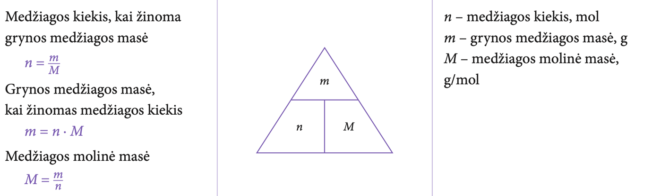
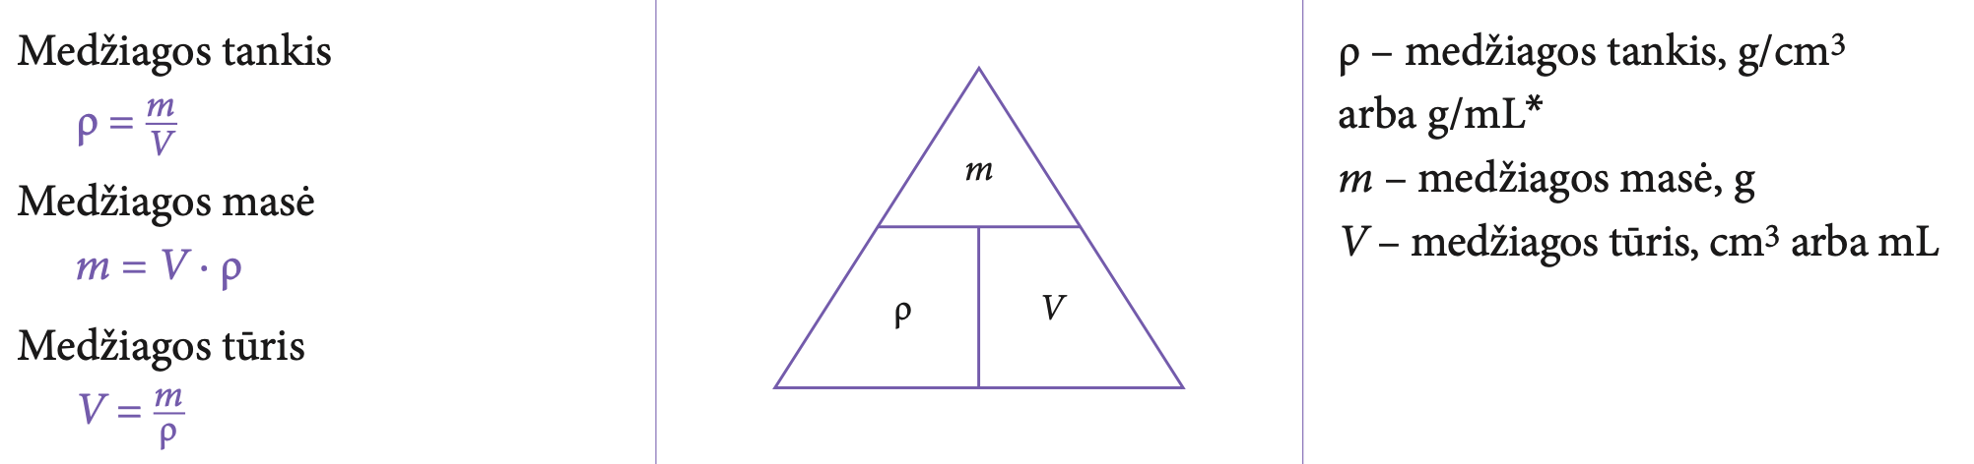
Skaičiavimo formulės
Prisiminkite tankio skaičiavimo formulę:
g/ml
ml

Slide 15
Uždavinių su n, m, M sprendimas

Slide 16
Uždavinių sprendimo pavyzdžiai
1. Apskaičiuokite, koks yra 176 g anglies dioksido CO₂ kiekis (mol). (Ats. 4,00 mol)
Duota: m(CO₂) = 176 g
Rasti: n(CO₂)
Sprendimas:
M(CO₂) = 12,01 + 2 · 16,00 = 44,01 g/mol
n(CO₂) = m : M = 176 g : 44,01 g/mol = 3,999 ≈ 4,00 mol
Paskutiniame veiksme atsakymo tikslumą riboja 3 reikšminių skaitmenų masė, todėl atsakymas apvalinamas iki 3 reikšminių skaitmenų.
Prisiminkite, kad sąlygoje pateiktas skaičius, turintis mažiausiai reikšminių skaitmenų, dažniausiai nulems atsakymo reikšminių skaitmenų skaičių.

Slide 17
Uždavinių sprendimo pavyzdžiai
2. Apskaičiuokite, kokia yra 2,50 mol natrio sulfido Na₂S masė (g). (Ats. 195 g)
Duota: n(Na₂S) = 2,50 mol
Rasti: m(Na₂S)
Sprendimas:
M(Na₂S) = 2 · 22,99 + 32,07 = 78,05 g/mol
m(Na₂S) = n · M = 2,50 mol · 78,05 g/mol = 195,125 g ≈ 195 g

Slide 18
Uždavinių sprendimo pavyzdžiai
3. Apskaičiuokite, kokia yra molinė masė nežinomų inertinių dujų, jeigu jų 0,250 mol masė yra 20,95 g. Užrašykite šių dujų cheminį simbolį. (Ats. 83,8 g/mol, Kr)
Duota: m(dujų) = 20,95 g; n(dujų) = 0,250 mol
Rasti: M(dujų)
Sprendimas:
M(dujų) = m : n = 20,95 g : 0,250 mol = 83,8 g/mol
Tai kriptonas – Kr

Slide 19
Užduotys mokiniams
Dviejų molių sodos Na₂CO₃ masė yra 212 g. Užrašykite, kas yra duota ir apskaičiuokite sodos molinę masę. (Ats. 106 g/mol)
Apskaičiuokite, koks yra 68 g amoniako NH₃ kiekis (mol). (Ats. 4,0 mol)
Apskaičiuokite, kokia yra 1,25 mol natrio hidroksido NaOH masė (g). (Ats. 50,0 g)
Apskaičiuokite, kokia yra molinė masė nežinomo metalo, jeigu jo 0,50 mol masė yra 3,45 g. Užrašykite šio metalo cheminį simbolį. (Ats. 6,9 g/mol, Li)
* Acto rūgšties C₂H₄O₂ tankis 1,05 g/cm³. Apskaičiuokite, koks kiekis (mol) acto rūgšties yra 400,0 ml tūryje. (Ats. 7,00 mol)
* Apskaičiuokite 5,00 mol vandens tūrį (ml), jeigu vandens tankis yra 1,00 g/cm³. (Ats. 90,1 ml)

Slide 20
Pamokos apibendrinimas

Slide 21
Įsivertinimas
Paklausiama mokinių:
Kas yra molis?
Kas yra molinė masė?
Kokie yra matavimo vienetai: medžiagos kiekio, masės, molinės masės?
Kaip apskaičiuoti: medžiagos kiekį, molinę masę?
Siekiant išsiaiškinti, kaip mokiniams sekėsi spręsti uždavinius, galima padalinti trumpą apklausą su pasirenkamaisiais atsakymais, kad mokiniai pažymėtų:
Nieko neišsprendžiau ir nesupratau.
Kai kuriuos uždavinius išsprendžiau.
Didžiąją dalį uždavinių išsprendžiau.
Visus uždavinius išsprendžiau ir viską supratau.

Slide 22
Namų darbai
Apskaičiuokite 6,0 mol helio He masę (Ats. 24 g)
Apskaičiuokite, koks yra 320 g sieros dioksido SO₂ kiekis (mol). (Ats. 5,0 mol)

Slide 23
Papildoma medžiaga pamokai
M. Parachnevičienė, R. Voronovič. „Chemijos patikrinamieji testai 9 klasei“. Leidykla „Šviesa“. I testas: Pagrindinės chemijos sąvokos ir dėsniai.

Slide 24
Antroji pamoka – molis, dalelių skaičius, Avogadro konstanta
Chemija, 9 kl.

Slide 25
Pamokos tikslas ir sėkmės kriterijai
Tikslas
Suvokiant medžiagos kiekio (mol) fizikinę prasmę, išspręsti uždavinius, taikant medžiagos kiekio, dalelių skaičiaus ir Avogadro konstantos skaičiavimo formules.
Sėkmės kriterijai
Paaiškina Avogadro konstantos fizikinę prasmę.
Nurodo medžiagos kiekio, dalelių skaičiaus ir Avogadro konstantos žymėjimo raides ir matavimo vienetus.
Išreiškia medžiagos kiekio ir dalelių skaičiaus skaičiavimo formules.
Išsprendžia paprasčiausius, nesudėtingus ir/ar sudėtingus uždavinius su n, m, M, N, N_{A}.

Slide 26
Pamokos planas ir metodai
Planas
Medžiagos kiekio (mol), dalelių skaičiaus ir Avogadro konstantos sąvokos ir matavimo vienetai.
Medžiagos kiekio, dalelių skaičiaus ir Avogadro konstantos skaičiavimo formules.
Uždavinių su n, m, M, N, N_{A} sprendimas.
Galimi mokymo metodai
Diskusija, kaip apskaičiuoti daiktų skaičių kažkokioje taroje, jei žinoma, kiek į tarą telpa daiktų.
Trikampio taikymas, išreiškiant vienus fizikinius dydžius kitais skaičiavimo formulėse.
Darbas porose – uždavinių sprendimas, tariantis su suolo draugu.

Slide 27
Medžiagos kiekio (mol), dalelių skaičiaus ir Avogadro konstantos sąvokos ir matavimo vienetai

Slide 28
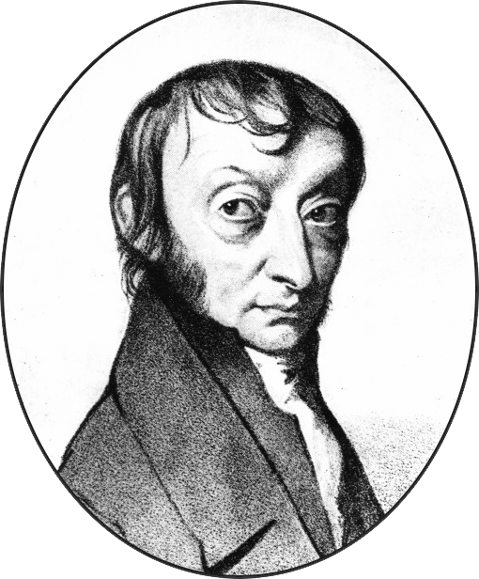
Avogadro konstanta (N_{A})
Su molio sąvoka susipažinome praeitoje pamokoje.
Svarbu pabrėžti, kad vieno molio dalelių skaičius (6,02 · 10²³) yra vadinamas Avogadro konstanta, italų mokslininko Amadėjaus Avogadro garbei.
Žymima: N_{A} = 6,02 · 10²³ dalelių/mol arba 1/mol.
Avogadro konstantą reikia prisiminti.
Šis skaičius yra kaip „tiltelis“ tarp santykinės molekulinės masės ir masės gramais. Pvz., deguonies O₂ santykinė molekulinė masė yra 32 atominiai masės vienetai, o 6,02 · 10²³ deguonies molekulių masė yra 32 gramai.
Amadėjus Avogadro

Slide 29
Dalelių skaičius (N)
Bet kokių dalelių (atomų, molekulių, jonų ir kt.) skaičių chemikai žymi N.
Pavyzdžiui, jeigu norima užrašyti, kad turima 100 vandens molekulių, rašoma: N(H₂O) = 100.
Matavimo vieneto galima nerašyti arba rašyti: N(H₂O) = 100 molekulių.
Nepainiokite medžiagos kiekio (n) ir dalelių skaičiaus (N). Kiekis matuojamas moliais.

Slide 30
Medžiagos kiekio, dalelių skaičiaus ir Avogadro konstantos skaičiavimo formules

Slide 31
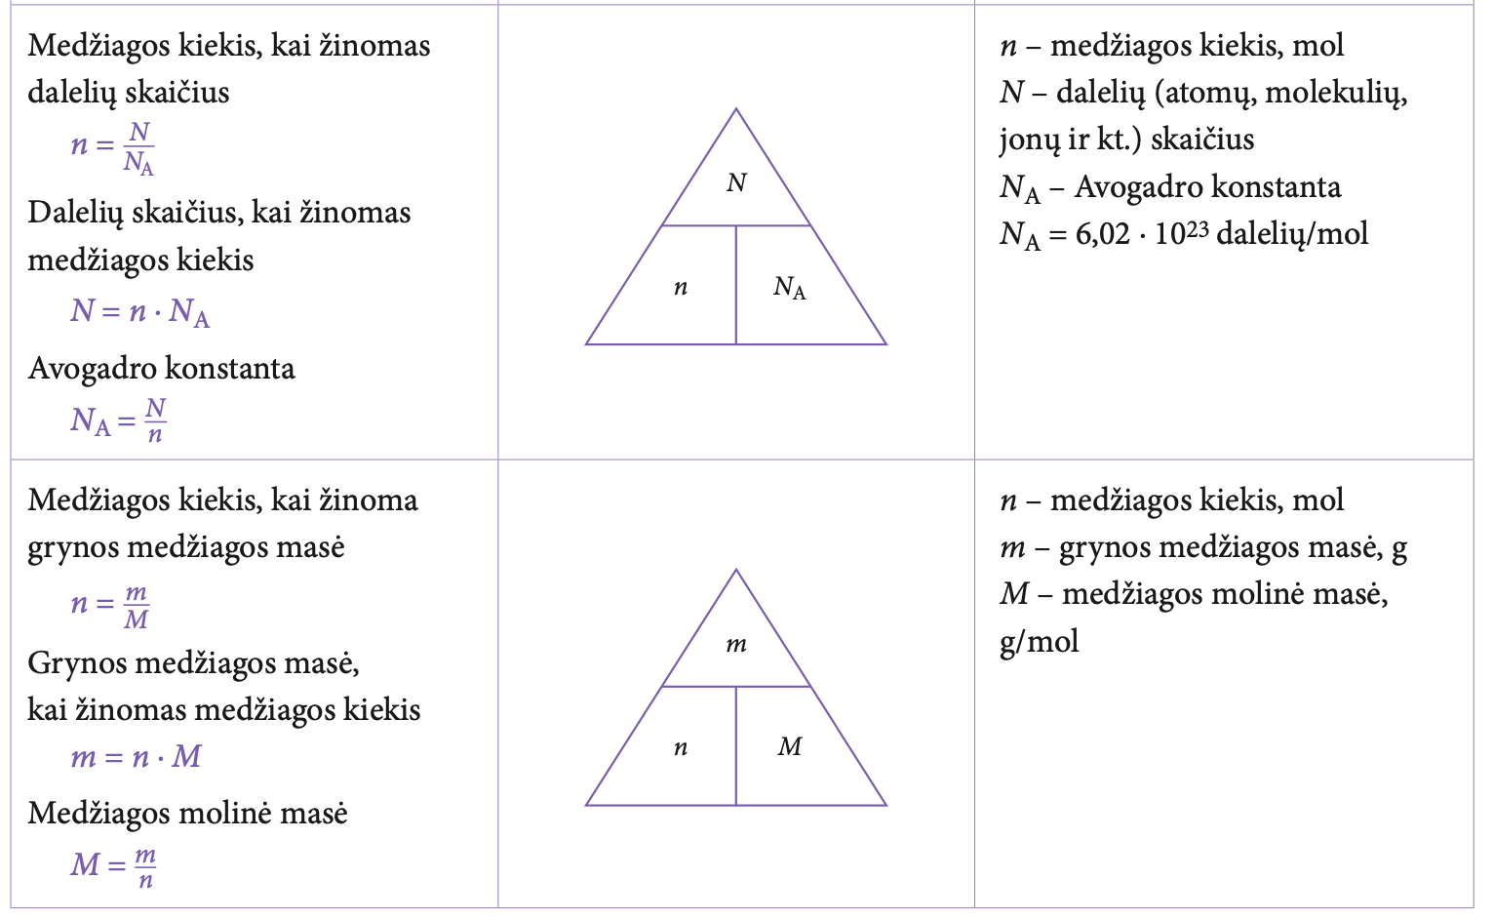
Skaičiavimo formulės

Slide 32
Uždavinių su n, m, M, N, N_{A} sprendimas

Slide 33
Mokinių pasiekimų lygiai sprendžiant uždavinius
Lygiai aprašomi, remiantis 2023 m. gamtamokslinės programos Gamtamokslinio komunikavimo (B) ir Problemų sprendimų ir refleksijos (E) pasiekimų lygių aprašu 35-40 psl.
Slenkstinis
Mokinys užrašo medžiagos kiekio, dalelių skaičiaus ir Avogadro konstantos skaičiavimo formules, įvardija visus fizikinius dydžius ir jų matavimo vienetus, moka išreikšti vienus fizikinius dydžius kitais.
Patenkinamas
Prie slenkstinio lygio pasiekimų papildomai išsprendžia paprasčiausius uždavinius, kuriuose reikia atlikti vieną aritmetinį veiksmą, naudojant medžiagos kiekio ar dalelių skaičiaus skaičiavimo formules bei, jeigu reikia, pakeisti matavimo vienetus.
Pagrindinis
Prie patenkinamo lygio pasiekimų papildomai išsprendžia nesudėtingus uždavinius, kuriuose reikia atlikti du ar tris veiksmus, naudojant vieną arba dvi skirtingas skaičiavimo formules.
Aukštesnysis
Prie pagrindinio lygio pasiekimų papildomai išsprendžia sudėtingus uždavinius, kuriuose reikia atlikti daugiau trijų veiksmų, naudojant dvi ar daugiau skirtingų skaičiavimo formulių.

Slide 34
Uždavinių sprendimo pavyzdžiai
Apskaičiuokite, kiek atomų helio He yra 5,00 mol šių dujų. (Ats. 30,1 ⋅ 10²³ atomų)
Duota: n(He) = 5,00 mol
Rasti: N(He)
Sprendimas:
N(He) = n · N_{A} = 5,00 mol ⋅ 6,02 ⋅ 10²³ 1/mol = 30,1 ⋅ 10²³ atomų arba 3,01 ⋅10²⁴ atomų

Slide 35
Uždavinių sprendimo pavyzdžiai
2. Apskaičiuokite, koks yra 6,02 ⋅ 10²⁵ vandens molekulių kiekis (mol). (Ats. 100 mol)
Duota: N(He) = 6,02 ⋅ 10²⁵ = 602 ⋅ 10²³
Rasti: n(He)
Sprendimas:
n(He) = N : N_{A} = 602 ⋅ 10²³ : 6,02 ⋅ 10²³ 1/mol = 100 mol = 1,00 ⋅ 10² mol
Atsakymas 100 turi 1 reikšminį skaitmenį. Siekiant tiksliai užrašyti atsakymą, teisingai vaizduojant reikšminių skaitmenų skaičių, geriau atsakymą pateikti standartine išraiška.

Slide 36
Uždavinių sprendimo pavyzdžiai
3. Apskaičiuokite, kiek deguonies atomų yra 12,04 ⋅ 10²³ sieros dioksido SO₂ molekulių. (Ats. 24,08 ⋅ 10²³)
Duota: N(SO₂) = 12,04 ⋅ 10²³
Rasti: N(O)
Sprendimas:
Vienoje SO₂ molekulėje yra 2 deguonies atomai, vadinasi reikia SO₂ molekulių skaičių padvigubinti.
N(O) = 2 · 12,04 ⋅ 10²³ = 24,08 ⋅ 10²³

Slide 37
Uždavinių sprendimo pavyzdžiai
4. Apskaičiuokite, kiek molekulių sieros dioksido SO₃ yra 128 g šios medžiagos. (Ats. 9,63 ⋅ 10²³ molekulių)
Duota: m(SO₃) = 128 g
Rasti: N(SO₃)
Sprendimas:
M(SO₃) = 32,07 + 3 · 16,00 = 80,07 g/mol
n(SO₃) = m : M = 128 g : 80,07 g/mol = 1,5986 mol ≈ 1,60 mol
N(SO₃) = n · N_{A} = 1,60 mol ⋅ 6,02 ⋅ 10²³ 1/mol = 9,632 ⋅ 10²³ molekulių ≈ 9,63 ⋅ 10²³ molekulių.

Slide 38
Užduotys mokiniams
Apskaičiuokite kiekį (mol) geriamosios sodos NaHCO₃, jei jos dalelių skaičius yra 9,03 ⋅ 10²³. (Ats. 1,50 mol)
Apskaičiuokite kiek molekulių vandenilio H₂ yra 3,00 moliuose. (Ats. 18,1 ⋅ 10²³ mol).
Apskaičiuokite 24,08 ⋅ 10²³ azoto N₂ molekulių masę. (Ats. 112 g).
Apskaičiuokite 15,0 gramų acto rūgšties C₂H₄O₂ molekulių skaičių. (Ats. 1,51 ∙ 10²³ molekulių)
* Apskaičiuokite metalo molinę masę, jeigu jo 30,1 ⋅ 10²³ atomų masė yra 121,5 gramų. Užrašykite šio metalo cheminį simbolį. (Ats. 24,3 g/mol, Mg)
* Apskaičiuokite, kiek vandenilio atomų yra 128,0 g metano CH₄ molekulių. (Ats. 192,2 ⋅ 10²³)

Slide 39
Pamokos apibendrinimas

Slide 40
Įsivertinimas
Paklausiama mokinių:
Kas yra molis?
Kas yra Avogadro konstanta? Ką ji reiškia?
Kokie yra matavimo vienetai: medžiagos kiekio, Avogadro konstantos?
Kaip apskaičiuoti: medžiagos kiekį, dalelių skaičių?
Siekiant išsiaiškinti, kaip mokiniams sekėsi spręsti uždavinius, galima padalinti trumpą apklausą su pasirenkamaisiais atsakymais, kad mokiniai pažymėtų:
Nieko neišsprendžiau ir nesupratau.
Kai kuriuos uždavinius išsprendžiau.
Didžiąją dalį uždavinių išsprendžiau.
Visus uždavinius išsprendžiau ir viską supratau.

Slide 41
Namų darbai
Apskaičiuokite 24,1 ⋅ 10²³ sieros rūgšties H₂SO₄ molekulių masę (g) ir kiekį (mol). (Ats. 4,00 mol, 393 g)

Slide 42
Papildoma medžiaga pamokai
M. Parachnevičienė, R. Voronovič. „Chemijos patikrinamieji testai 9 klasei“. Leidykla „Šviesa“. I testas: Pagrindinės chemijos sąvokos ir dėsniai.

